Slide 1
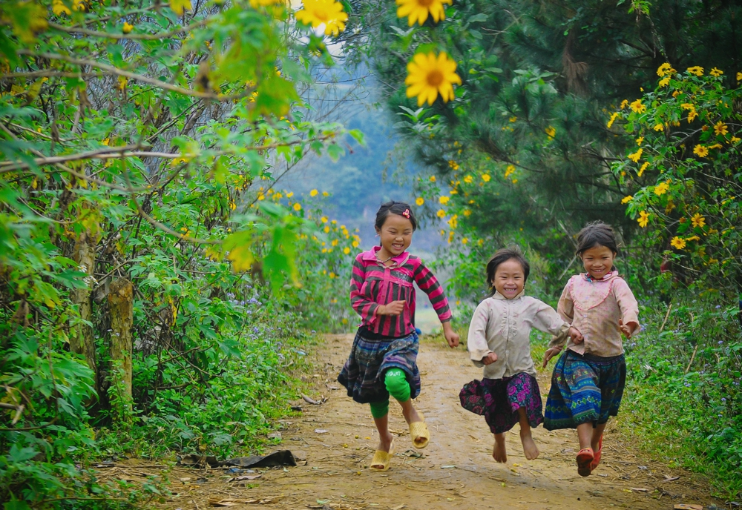
HƯỚNG DẪN THỰC HIỆN GIÁO DỤC QUYỀN TRẺ EM TRONG CƠ SỞ GIÁO DỤC MẦM NON
VOV

Slide 2
KHÁI NIỆM QUYỀN TRẺ EM
“Trẻ em”: Xét theo độ tuổi, Công Ước LHQ về quyền trẻ em năm 1989 quy định trẻ em là những người dưới 18 tuổi. Theo Luật trẻ em của Việt Nam, trẻ em là tất cả những người dưới 16 tuổi.
Khái niệm “Quyền trẻ em”
Quyền là những điều cá nhân được thực hiện hoặc không thực hiện, hoặc được người khác thực hiện hoặc không thực hiện trong các hoàn cảnh khác nhau. [Leif Wenar, 2005, 2020]
Quyền trẻ em (là quyền con người)- đó là tất cả những gì trẻ em cần có để được sống và lớn lên một cách lành mạnh và an toàn (UNICEF).

Slide 3
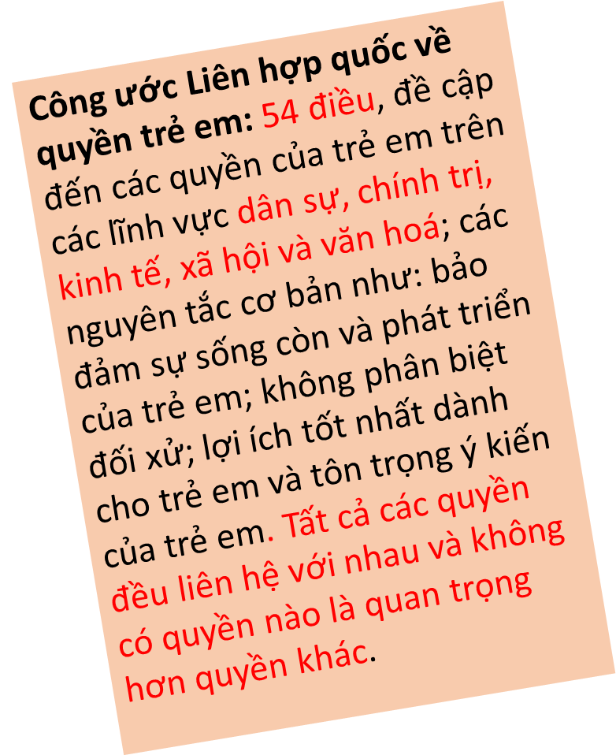

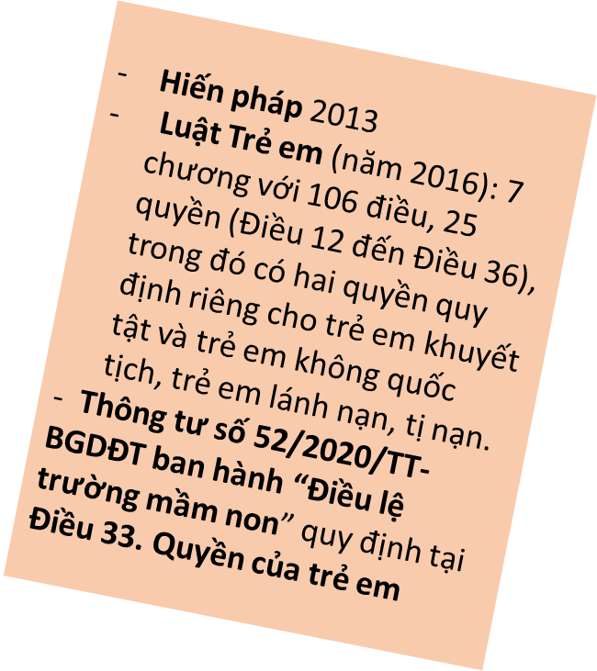
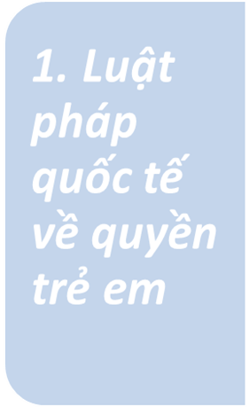
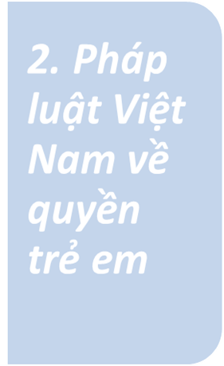

NỘI DUNG 1 TÌM HIỂU VỀ QUYỀN TRẺ EM 1. CÁC VĂN BẢN PHÁP LÝ VỀ QUYỀN TRẺ EM

Slide 4
BẢO ĐẢM QUYỀN TRẺ EM TRONG CƠ SỞ GDMN
2.Vai trò của trường mầm non
Trường mầm non là chủ thể quan trọng thứ hai sau gia đình trong việc bảo vệ QTE được quy định tại Điều 37 Hiến pháp 2013 và các điều 96 đến 102 Luật Trẻ em 2016. Cụ thể hơn, Điều 53 Nghị định 56/2017/NĐ-CP ngày 9 tháng 5 năm 2027 quy định chi tiết một số điều của Luật Trẻ em quy định: Nhà trường tạo điều kiện để trẻ tham gia các hoạt động xã hội phù hợp; bày tỏ ý kiến, nguyện vọng về những vấn đề trẻ em quan tâm thông qua các hình thức (khoản 2 Điều 74 Luật trẻ em).

Slide 5
BẢO ĐẢM QUYỀN TRẺ EM TRONG CƠ SỞ GDMN
2.1.Về CSVC nhà trường
Nhà trường có các tài liệu, thiết bị, đồ dùng, đồ chơi phù hợp với khả năng và sở thích của trẻ em, có ý nghĩa về mặt xã hội và giáo dục đối với trẻ, đồng thời phản ánh sự đa dạng về hoàn cảnh, văn hóa, ngôn ngữ của trẻ.
Cần đặc biệt chú ý đến nhu cầu của các nhóm yếu thế trong việc tiếp cận các tài liệu, thiết bị, đồ dùng, đồ chơi; thúc đẩy sự công nhận và hòa nhập xã hội của trẻ em có hoàn cảnh khó khăn, trẻ em mồ côi, trẻ em khuyết tật.

Slide 6
BẢO ĐẢM QUYỀN TRẺ EM TRONG CƠ SỞ GDMN
2.2.Về chương trình giáo dục
Chương trình giáo dục nhà trường có tích hợp nội dung giáo dục QTE. Trong quá trình giáo dục đó phải có sự tham gia và trao quyền cho trẻ em, cung cấp cho trẻ những cơ hội thực tế để thực hiện các quyền và trách nhiệm của mình theo những cách phù hợp với sở thích, mối quan tâm và khả năng phát triển của trẻ.
Giáo dục QTE gắn liền với các vấn đề hàng ngày ở nhà, ở trường và các môi trường cộng đồng khác mà trẻ tham gia; đồng thời, gắn liền giáo dục quyền và bổn phận của TE và của người khác.
Chương trình giáo dục nhà trường và của lớp đáp ứng khả năng, nhu cầu của cá nhân trẻ em, bao gồm cả trẻ em khuyết tật.

Slide 7
BẢO ĐẢM QUYỀN TRẺ EM TRONG CƠ SỞ GDMN
2.3. Về hoạt động ND-CS-GD trẻ
Có chế độ dinh dưỡng hợp lý cho trẻ em thể hiện qua thực đơn và các bữa ăn hằng ngày; có đủ các điều kiện về phòng học phù hợp, có đủ nước sạch, công trình vệ sinh; thực hiện vệ sinh tốt cho trẻ; có chế độ chăm sóc phù hợp với trẻ khuyết tật
Các HĐ và phương pháp tổ chức HĐ của giáo viên hướng tới trẻ em có cơ hội được khám phá, tìm tòi, khuyến khích tính sáng tạo và tư duy phản biện.
GD trẻ hiểu về bản sắc của chính mình, hiểu các mối quan hệ trong trường lớp, gia đình và hàng xóm, tương tác với bạn bè và những người khác theo các chuẩn mực được xã hội chấp nhận, có kỹ năng giao tiếp tốt, có khả năng hợp tác, biết gắn kết, chia sẻ với mọi người xung quanh.
Kết quả HĐ giáo dục của nhà trường đạt được là: Trẻ em hiểu và thể hiện tình cảm yêu thương với mọi người xung quanh, luôn có cảm giác an toàn; hiểu được các giá trị niềm tin của gia đình và nhà trường, học được điều gì là đúng và điều gì là không đúng, là người có tư duy phản biện, có khả năng thực hiện các hành động vừa sức để bảo vệ chính mình.

Slide 8
BẢO ĐẢM QUYỀN TRẺ EM TRONG CƠ SỞ GDMN
2.4. Về cán bộ quản lý
Có chiến lược phối hợp, huy động nguồn lực cộng đồng vào việc nâng cao chất lượng ND-CS-GD và bảo vệ trẻ em của nhà trường, triển khai được các hoạt động hỗ trợ cha mẹ trong thực hiện và bảo vệ QTE.
2.5. Về giáo viên
Giáo viên tổ chức các hoạt động học thông qua chơi cho trẻ, tạo nhiều cơ hội cho trẻ được tham gia các hoạt động vui chơi, trải nghiệm phù hợp với tuổi.
Giáo viên luôn quan tâm, quan sát và nhận ra những biểu hiện bất thường của trẻ để bảo vệ trẻ kịp thời.
Giáo viên biết cách xử lý khi phát hiện các hành vi vi phạm quyền của trẻ, kể cả hành vi đó được gây ra bởi cha mẹ trẻ và những người trong gia đình trẻ.
2.6. Về nhân viên
Các nhân viên trong trường có hiểu biết đúng và đủ về QTE để thực hiện các hành vi tôn trọng và bảo vệ trẻ em. Nhân viên làm đúng trách nhiệm trong công việc được giao nhằm đảm bảo tốt nhất QTE.

Slide 9
3. Nhận diện hành vi vi phạm quyền trẻ em
Các quyền của trẻ em bị vi phạm | Một số hành vi vi phạm của cán bộ quản lí, giáo viên, nhân viên | Một số hành vi vi phạm của cha mẹ và người giám hộ
1. Vi phạm các quyền được sống | – Thực đơn và chế độ bữa ăn thiếu chất. – Ép trẻ ăn khiến trẻ hóc sặc, nôn trớ hoặc sợ hãi về tinh thần. – Cho trẻ uống thuốc / siro quá liều hoặc không cho trẻ uống thuốc theo đơn mà gia đình đã gửi. – Không quan sát và phát hiện kịp thời trẻ bị ốm đau, ngã, tai nạn, thương tích tại thời điểm trẻ ở trường mầm non. | – Bỏ mặc, sao nhãng trẻ (không tắm gội thường xuyên; để trẻ bị đói khát, ăn mặc rách rưới, mặc quần áo bẩn; bỏ mặc khi trẻ bị ốm). – Cho trẻ uống thuốc ngủ để trẻ ngủ mà không có chỉ định của bác sĩ.
2. Vi phạm các quyền được phát triển | – Bắt trẻ học quá nhiều. – Không cho trẻ chơi theo ý thích. – Yêu cầu tất cả trẻ tham gia hoạt động như nhau, đạt kết quả như nhau. | – Bắt trẻ học nhiều, học môn năng khiếu mà trẻ không thích, học quá sức. – Ít thời gian cho trẻ ngủ và nghỉ ngơi, vui chơi.

Slide 10
3. Nhận diện hành vi vi phạm quyền trẻ em
3. Vi phạm các quyền được bảo vệ | – Bỏ mặc trẻ một mình trong lớp hoặc trong phòng vệ sinh, hoặc ngoài hành lang, ngoài trời để trừng phạt trẻ. – Đánh trẻ. – Không quản lí trẻ để trẻ bị lạc, bị bắt cóc. – Sỉ nhục, xúc phạm, chê bai, định kiến với trẻ. | – Đánh đập, hành hạ trẻ. – Quấy rối tình dục, dâm ô trẻ em. – Sỉ nhục, mắng chửi trẻ. – Đe doạ đánh trẻ. – Mua bán trẻ em.
4. Vi phạm các quyền được tham gia | – Không cho trẻ nêu ý kiến, tự do lựa chọn hoạt động. – Làm hộ trẻ. – Quyết định thay trẻ. – Áp đặt trẻ vào một góc chơi theo ý của giáo viên. – Áp đặt trẻ trả lời theo cách giáo viên muốn, ấn định. – Chọn trẻ ngoan, giỏi tham gia các hoạt động dự giờ, thi giáo viên giỏi, biểu diễn… dẫn đến việc những trẻ được cho là không ngoan, không giỏi ít có cơ hội học tập tốt hơn. | – Không lắng nghe ý kiến của trẻ. – Không cho trẻ biết các sự việc, vấn đề liên quan đến trẻ để trẻ được lựa chọn và quyết định.

Slide 11
4. CÁC NHÓM QUYỀN TRẺ EM
Quyền Trẻ em
Nhóm quyền sống còn
Nhóm quyền được bảo vệ
Nhóm quyền tham gia
Nhóm quyền phát triển

Slide 12
25 quyền trẻ em được quy định trong Luật trẻ em 2016
Điều 12. Quyền sống
Điều 13. Quyền được khai sinh và có quốc tịch
Điều 14. Quyền được chăm sóc sức khỏe
Điều 15. Quyền được chăm sóc, nuôi dưỡng
Điều 16. Quyền được giáo dục, học tập và phát triển năng khiếu
Điều 17. Quyền vui chơi, giải trí
Điều 18. Quyền giữ gìn, phát huy bản sắc
Điều 19. Quyền tự do tín ngưỡng, tôn giáo
Điều 20. Quyền về tài sản
Điều 21. Quyền bí mật đời sống riêng tư
Điều 22. Quyền được sống chung với cha, mẹ
Điều 23. Quyền được đoàn tụ, liên hệ và tiếp xúc với cha, mẹ
Điều 24. Quyền được chăm sóc thay thế và nhận làm con nuôi
Điều 25. Quyền được bảo vệ để không bị xâm hại tình dục
Điều 26. Quyền được bảo vệ để không bị bóc lột sức lao động
Điều 27. Quyền được bảo vệ để không bị bạo lực, bỏ rơi, bỏ mặc
Điều 28. Quyền được bảo vệ để không bị mua bán, bắt cóc, đánh tráo, chiếm đoạt
Điều 29. Quyền được bảo vệ khỏi chất ma túy
Điều 30. Quyền được bảo vệ trong tố tụng và xử lý vi phạm hành chính
Điều 31. Quyền được bảo vệ khi gặp thiên tai, thảm họa, ô nhiễm môi trường, xung đột vũ trang
Điều 32. Quyền được bảo đảm an sinh xã hội
Điều 33. Quyền được tiếp cận thông tin và tham gia hoạt động xã hội
Điều 34. Quyền được bày tỏ ý kiến và hội họp
Điều 35. Quyền của trẻ em khuyết tật
Điều 36. Quyền của trẻ em không quốc tịch, trẻ em lánh nạn, tị nạn

Slide 13
CÁC NHÓM QUYỀN TRẺ EM
- Quyền được sống
- Quyền có họ tên và có quốc tịch
- Quyền giữ gìn bản sắc
- Quyền đoàn tụ gia đình
- Quyền về sức khỏe và các dịch vụ y tế
- Quyền được hưởng an sinh xã hội
(…)
Quyền Trẻ em
Nhóm quyền sống còn
Nhóm quyền được bảo vệ
Nhóm quyền tham gia
Nhóm quyền phát triển
- Quyền có cuộc sống đầy đủ
- Quyền được học hành,
- Quyền được giải trí, vui chơi và văn hóa
- Quyền được bảo vệ, chống lại sự bóc lột và lạm dụng
- Quyền được tham gia các hoạt động văn hóa, nghệ thuật, v.v.
- Quyền được bảo vệ khỏi sự phân biệt, đối xử.
-Quyền riêng tư
- Quyền được bảo vệ khỏi bạo lực, xâm hại và sao nhãng
- Quyền được bảo vệ đặc biệt đối với trẻ em không gia đình:
- Quyền được bảo vệ không bị bóc lột về kinh tế và không phải làm bất kì công việc nào nguy hiểm hoặc có hại cho sức khỏe
- Quyền được bảo vệ chống lại việc sử dụng, sản xuất, buôn bán ma tuý.
- Quyền được bảo vệ khỏi sự xâm hại và bóc lột tình dục
- Quyền được đối xử nhân đạo đối với trẻ em vi phạm pháp luật
- Quyền được bảo vệ, chăm sóc, phục hồi sau khi bị tổn thương và tái hòa nhập
(…)
- Quyền tự do bày tỏ ý kiến
- Quyền tự do ngôn luận
- Quyền tự do tư tưởng, tín ngưỡng và tôn giáo
- Quyền tự do kết giao và hội họp
- Quyền được thu nhận thông tin thích hợp
(…)

Slide 14
BỔN PHẬN CỦA TRẺ EM
Bổn phận của trẻ em đối với bản thân
Bổn phận của trẻ em đối với gia đình
Bổn phận của trẻ em đối với nhà trường và thầy, cô giáo
Bổn phận của trẻ em đối với cộng đồng
Bổn phận của trẻ em đối với quê hương, đất nước

Slide 15
BỔN PHẬN CỦA TRẺ EM
+ Bổn phận của trẻ em với bản thân: Có trách nhiệm với bản thân; không hủy hoại thân thể, danh dự, nhân phẩm, tài sản của bản thân; sống trung thực, khiêm tốn; giữ gìn vệ sinh, rèn luyện thân thể; chăm chỉ học tập, không tự ý bỏ học, không rời bỏ gia đình sống; không xem hình ảnh, phim có nội dung xấu, bạo lực, độc hại.
+ Bổn phận của trẻ em đối với gia đình: Kính trọng, lễ phép, hiếu thảo với ông bà, cha mẹ; yêu thương, quan tâm, chia sẻ tình cảm, nguyện vọng với cha mẹ và các thành viên trong gia đình, dòng họ; Học tập, rèn luyện, giữ gìn nề nếp gia đình, phụ giúp cha mẹ và các thành viên trong gia đình những công việc phù hợp với độ tuổi, giới tính và sự phát triển của trẻ em.
+ Bổn phận của trẻ em đối với nhà trường và thầy cô giáo: Yêu quý, tôn trọng giáo viên, cán bộ, nhân viên của nhà trường; thương yêu, đoàn kết, chia sẻ, tôn trọng, giúp đỡ bạn bè; chăm chỉ học tập; giữ gìn, bảo vệ tài sản và chấp hành đầy đủ nội quy, quy định của nhà trường, lớp học và góc chơi.
+ Bổn phận của trẻ em đối với cộng đồng, xã hội: Tôn trọng, lễ phép với người lớn tuổi; quan tâm, giúp đỡ người khác phù hợp với khả năng, sức khỏe, độ tuổi của mình; tôn trọng quyền, danh dự, nhân phẩm của người khác; chấp hành quy định về an toàn giao thông và trật tự, an toàn xã hội; bảo vệ, giữ gìn đồ dùng, đồ chơi và các tài sản công cộng; nói cho người lớn biết về hành vi đối với trẻ đang là hành vi vi phạm pháp luật.
+ Bổn phận của trẻ em đối với quê hương đất nước: Yêu quê hương, đất nước, yêu con người; giữ gìn bản sắc văn hóa, phong tục, tập quán tốt đẹp của dân tộc; giữ gìn, bảo vệ danh lam thắng cảnh, di tích lịch sử của quê hương, đất nước. Tuân thủ và chấp hành pháp luật; đoàn kết, hợp tác, giao lưu với bạn bè, trẻ em quốc tế phù hợp với độ tuổi.

Slide 16
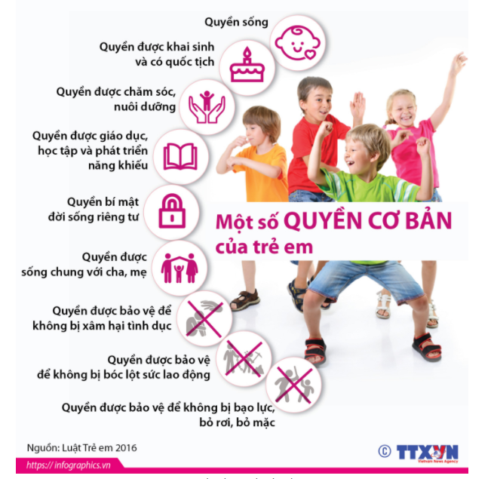
HOẠT ĐỘNG THỰC HÀNH
1. Tìm tranhminh họa QTE
Mỗi nhóm bốc thăm ngẫu nhiên một Điều trong Luật trẻ em 2016, xác định quyền của trẻ em được nói đến trong Điều luật đó và vẽ biểu tượng minh họa cho quyền đã xác định.
2. Trò chơi: Đoán tên quyền trẻ em qua hình ảnh
3. Sắp xếp các quyền đã minh họa vào một trong bốn nhóm QTE.

Slide 17

HƯỚNG DẪN
TÍCH HỢP NỘI DUNG GIÁO DỤC QUYỀN TRẺ EM
CHO TRẺ MẪU GIÁO

Slide 18
Câu hỏi: Tại phần học trước chúng ta đã được học 25 quyền trẻ em được quy định trong Luật trẻ em 2016.
Vậy 25 quyền này được phân làm mấy nhóm Quyền và là những nhóm Quyền nào?

Slide 19
HƯỚNG DẪN TÍCH HỢP NỘI DUNG GIÁO DỤC QUYỀN TRẺ EM (QTE) CHO TRẺ MG
1. Phát triển chương trình nhà trường tích hợp nội dung giáo dục QTE
1.1. Mục đích
Tích hợp giáo dục QTE để bảo đảm trẻ nắm được quyền cơ bản và bổn phận của mình thông qua các hoạt động giáo dục; đảm bảo quyền của trẻ em được quan tâm và thực thi một cách mạnh mẽ hơn.
1.2. Nội dung
Thể hiện tích hợp nội dung giáo dục QTE trong các thành tố của Chương trình giáo dục nhà trường (từ mục tiêu, nội dung giáo dục và kết quả mong đợi, phương pháp, hình thức tổ chức các hoạt động giáo dục…).

Slide 20
HƯỚNG DẪN TÍCH HỢP NỘI DUNG GIÁO DỤC QUYỀN TRẺ EM (QTE) CHO TRẺ MG
1.3. Cách tiến hành
. Chương trình GDMN là chương trình khung quốc gia, các nhà trường được quyền tự chủ trong việc phát triển chương trình này thành chương trình giáo dục phù hợp với cơ sở của mình. Khi phát triển chương trình giáo dục nhà trường, cần dựa trên một số quan điểm, nguyên tắc, phương pháp nhấn mạnh đến QTE như: chương trình phải bảo đảm sự đa dạng (không có sự phân biệt đối xử về văn hoá, dân tộc, ngôn ngữ, hoàn cảnh gia đình, địa vị xã hội…) và sự hoà nhập của trẻ (nhấn mạnh đến sự khác biệt của mỗi cá nhân).
. Trong quá trình phát triển chương trình giáo dục nhà trường, các cơ sở GDMN có thể xác định cụ thể hơn nữa mục tiêu (tầm nhìn, sứ mệnh) nội dung giáo dục và kết quả mong đợi của Chương trình GDMN nhà trường. Khi đó, cần lồng ghép mục tiêu giáo dục QTE, các giá trị liên quan đến bảo đảm QTE được thực thi....

Slide 21
HƯỚNG DẪN TÍCH HỢP NỘI DUNG GIÁO DỤC QUYỀN TRẺ EM (QTE) CHO TRẺ MG
2. Thực hiện tích hợp nội dung giáo dục QTE trong các hoạt động giáo dục
2.1 Nguyên tắc thực hiện
Nguyên tắc 1: Nội dung giáo dục quyền trẻ em được tích hợp trong tất cả các lĩnh vực giáo dục: Giáo dục phát triển thể chất; Giáo dục phát triển nhận thức; Giáo dục phát triển ngôn ngữ; Giáo dục phát triển tình cảm và kĩ năng xã hội; Giáo dục phát triển thẩm mĩ.
Nguyên tắc 2: Nội dung giáo dục về quyền trẻ em được đưa vào các hoạt động từ dễ đến khó, từ đơn giản đến phức tạp, phù hợp với đặc điểm lứa tuổi của trẻ, không gây quá tải.
Nguyên tắc 3: Nội dung giáo dục về quyền trẻ em được tích hợp trong các hoạt động phải gần gũi với trẻ, gắn với thực tế của nhà trường, địa phương.
Nguyên tắc 4: Nội dung giáo dục về quyền trẻ em có thể được tích hợp trong cả một hoạt động hay một phần của hoạt động hoặc liên hệ thực tế, đảm bảo phù hợp với trẻ và điều kiện thực tế của nhà trường.
2.2. Hình thức tích hợp (trong mọi hoạt động của trẻ ở cơ sở GDMN)
HĐ đón, trả trẻ; HĐ chơi; HĐ học;HĐ ăn, ngủ, vệ sinh; HĐ lao động…

Slide 22
HƯỚNG DẪN TÍCH HỢP NỘI DUNG GIÁO DỤC QUYỀN TRẺ EM (QTE) CHO TRẺ MG
2.2. Hình thức tích hợp
. Xây dựng kế hoạch giáo dục năm học
+ Xác định được các mục tiêu, nội dung, các hoạt động giáo dục có thể tích hợp nội dung giáo dục quyền trẻ em được thực hiện biên chế vào các chủ đề trong năm học.
Ví dụ gợi ý: Một số mục tiêu GD sau đây liên quan đến QTE có thể được xem xét lồng ghép một cách phù hợp nội hàm của nó khi xác định mục tiêu, nội dung, trong chương trình GDMN của nhà trường
+ Biết được các quyền, nghĩa vụ/bổn phận của bản thân và người khác;
+ Được đối xử công bằng và bình đẳng, được tạo cơ hội để phát triển; được người lớn lắng nghe các ý kiến/mong muốn và thực thi nó một cách phù hợp trong thực tiễn.

Slide 23
HƯỚNG DẪN TÍCH HỢP NỘI DUNG GIÁO DỤC QUYỀN TRẺ EM (QTE) CHO TRẺ MG
+ Tôn trọng, hiểu về giá trị bình đẳng của tất cả mọi người và các quyền mà mọi trẻ em đều được hưởng;
+ Cởi mở, tôn trọng, đoàn kết và trách nhiệm với bản thân, với người khác;
+ Chấp nhận sự khác biệt; bày tỏ ý kiến/ quan điểm của riêng mình và sẵn sàng lắng nghe ý kiến của người khác.
+ Trẻ có cơ hội trình bày, trình diễn, giới thiệu… những nét văn hóa của gia đình, dân tộc của trẻ với các bạn: các món ăn, bài hát, làn điệu dân ca, trang phục, trờ chơi, ngày lễ…
. Xây dựng kế hoạch ngày lễ hội – các HĐ trải nghiệm:
+ Nhà trường và giáo viên xây dựng kế hoạch và lựa chọn các hoạt động ngày lễ hội, các hoạt động trải nghiệm… để đảm bảo cơ hội tham gia của tất cả trẻ, bao gồm cả những trẻ không có năng khiếu, khả năng nổi trội…để đảm bảo mọi trẻ đều được tham gia các buổi biểu diễn, các hoạt động vui chơi, lễ hội của trường, lớp.

Slide 24
CÁC BƯỚC LẬP KẾ HOẠCH VÀ TỔ CHỨC HOẠT ĐỘNG GIÁO DỤC QUYỀN TRẺ EM CHO TRẺ MẪU GIÁO
XÁC ĐỊNH MỤC TIÊU GIÁO DỤC QUYỀN TRẺ EM
LỰA CHỌN NỘI DUNG GIÁO DỤC QUYỀN TRẺ EM
LỰA CHỌN HOẠT ĐỘNG PHÙ HỢP
TIẾN HÀNH HOẠT ĐỘNG

Slide 25
Cách lựa chọn nội dung GD Quyền trẻ em cho trẻ mẫu giáo
Cách 1: Lựa chọn các nội dung có ưu thế để tích hợp giáo dục QTE
Thường là các nội dung thuộc chủ đề xã hội: bản thân, gia đình, trường mầm non, nghề nghiệp
Lựa chọn các bài học có chứa đựng nội dung về QTE:
Ví dụ:
+ Khám phá xã hội, đề tài “Bé cần gì để lớn lên và khỏe mạnh”: tích hợp Quyền được cung cấp thức ăn, nước uống, nơi ở; Quyền được chăm sóc sức khỏe, y tế, quyền được học hành, quyền được vui chơi
+ Kể chuyện “Đôi bạn tốt”: Tích hợp giáo dục nguyên tắc “tôn trọng sự khác biệt”

Slide 26
Cách 2: Xuất phát từ nội dung giáo dục QTE
Tên Quyền được ghi trong Công ước/ Luật trẻ em | Điều 12: Quyền sống Trẻ em có quyền được bảo vệ tính mạng, được đảm bảo tốt nhất các điều kiện sống và phát triển (Trích: Luật trẻ em, VN)
Cụ thể hóa nội dung Quyền | - Quyền được ăn uống đủ chất - Quyền có nhà ở - Quyền được chăm sóc y tế -……………………………………….
Lựa chọn HĐ phù hợp | HĐ 1: Thưởng thức món ăn; phân loại/lựa chọn thực phẩm HĐ 2: Xây dựng, lắp ráp ngôi nhà từ vật liệu thiên nhiên hoặc bìa cacton; xem tranh ảnh ngôi nhà của bé HĐ 3: Khám răng, vệ sinh răng miệng (pha nước muối, súc miệng, đánh răng)

Slide 27
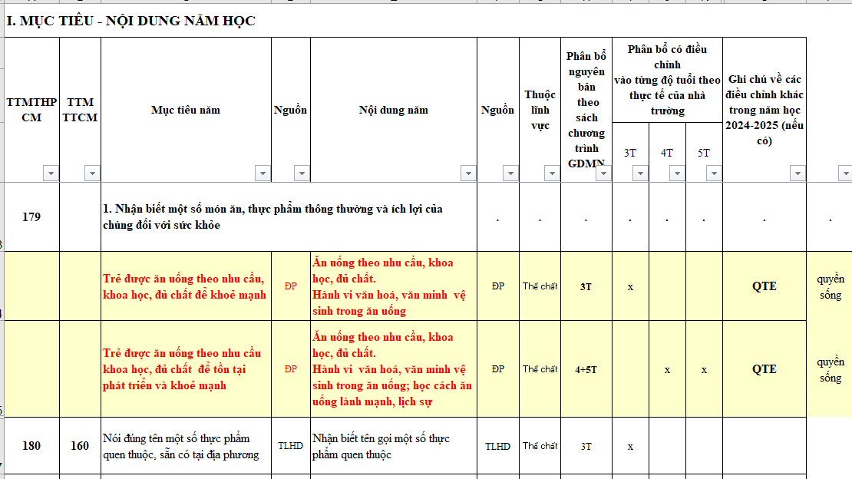
Ví dụ: Kế hoạch giáo dục của nhà trường (PHT)

Slide 28
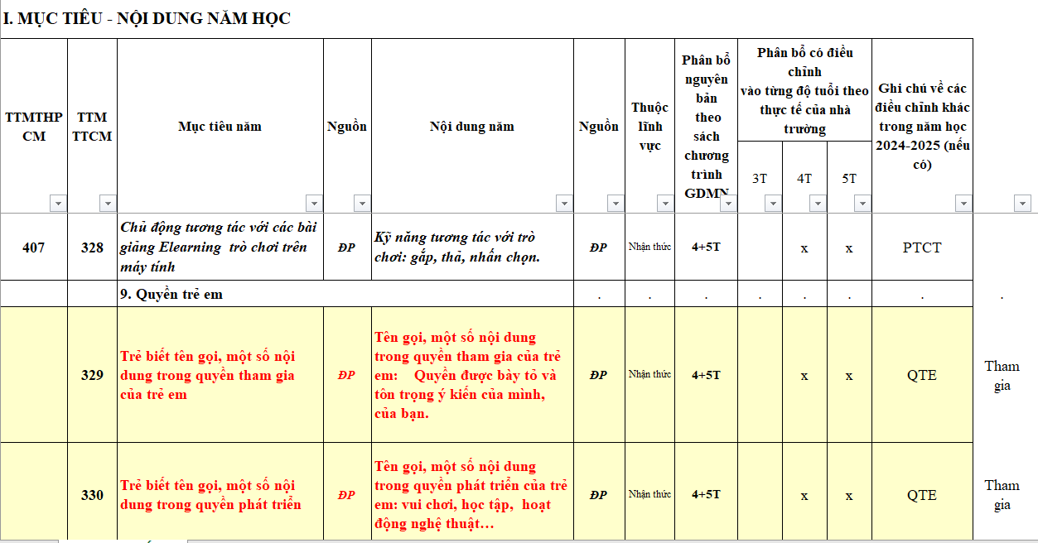
Ví dụ: Kế hoạch giáo dục của nhà trường (PHT)

Slide 29
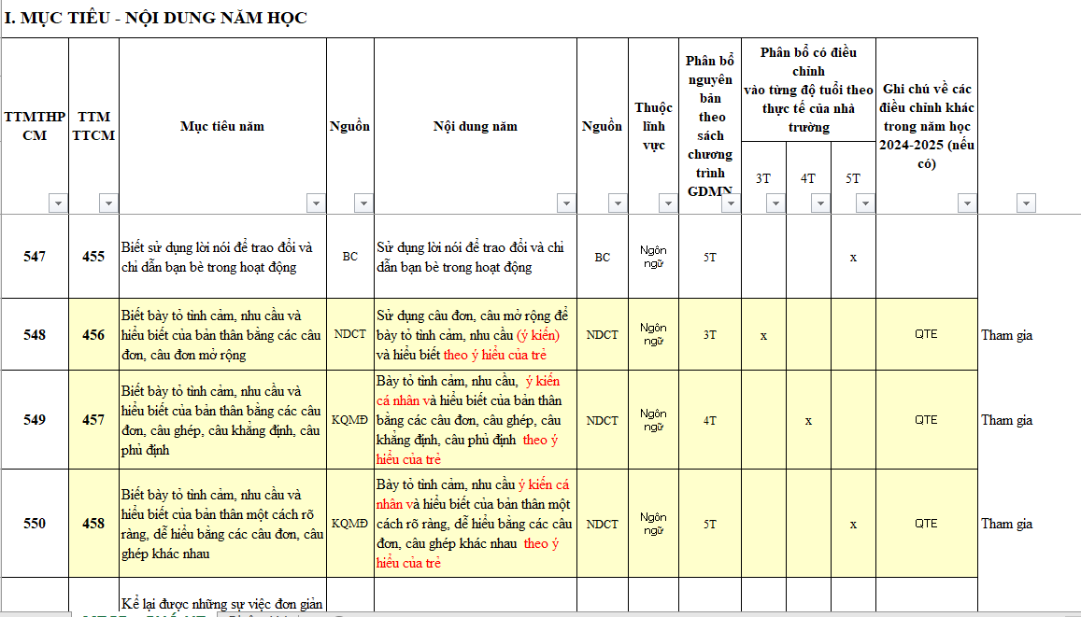
Ví dụ: Kế hoạch giáo dục của nhà trường (PHT)

Slide 30
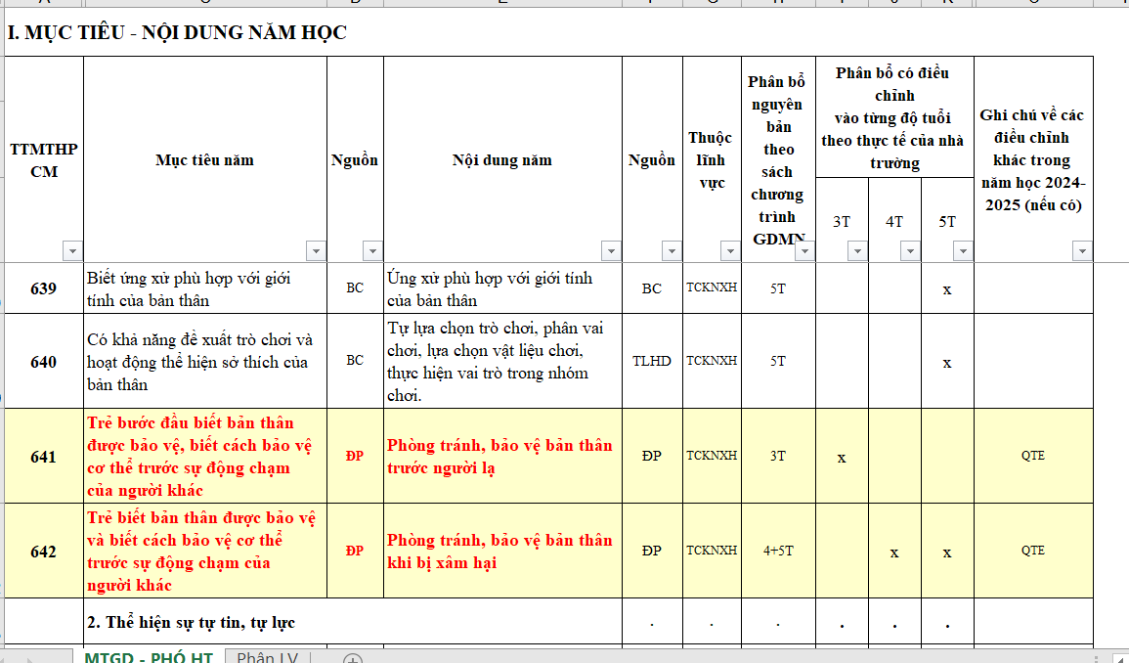
Ví dụ: Kế hoạch giáo dục của nhà trường (PHT)

Slide 31
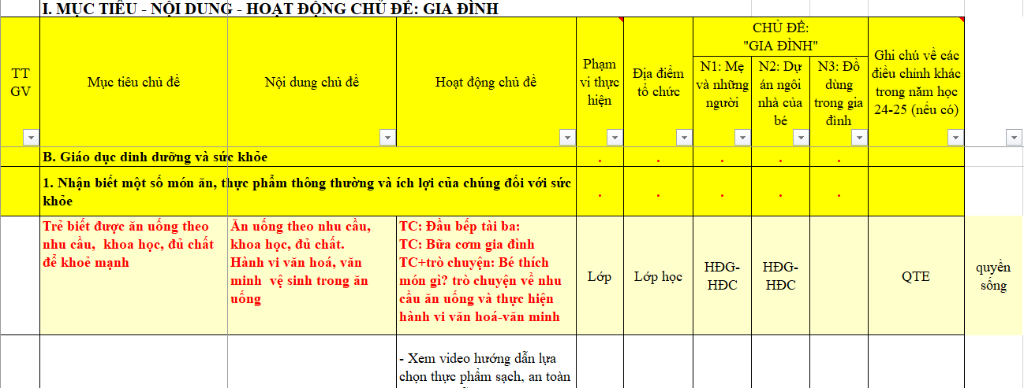
3 TUỔI- LV Thể chất
Ví dụ: Kế hoạch giáo dục Chủ đề

Slide 32
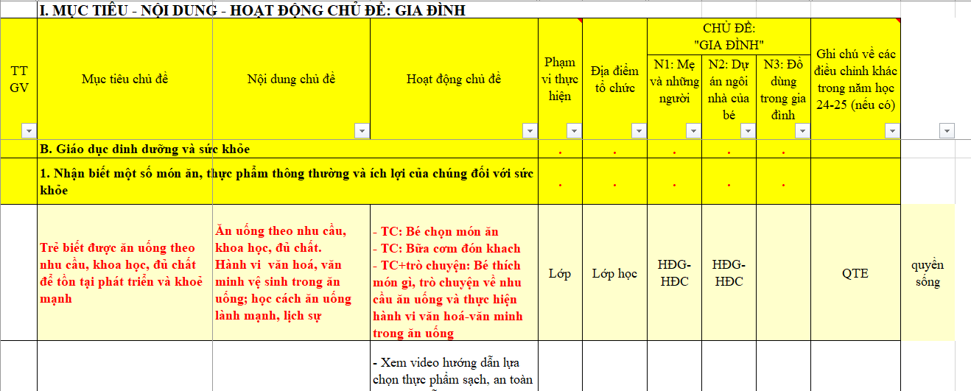
Ví dụ: Kế hoạch giáo dục Chủ đề
4+5 TUỔI- LV Thể chất

Slide 33
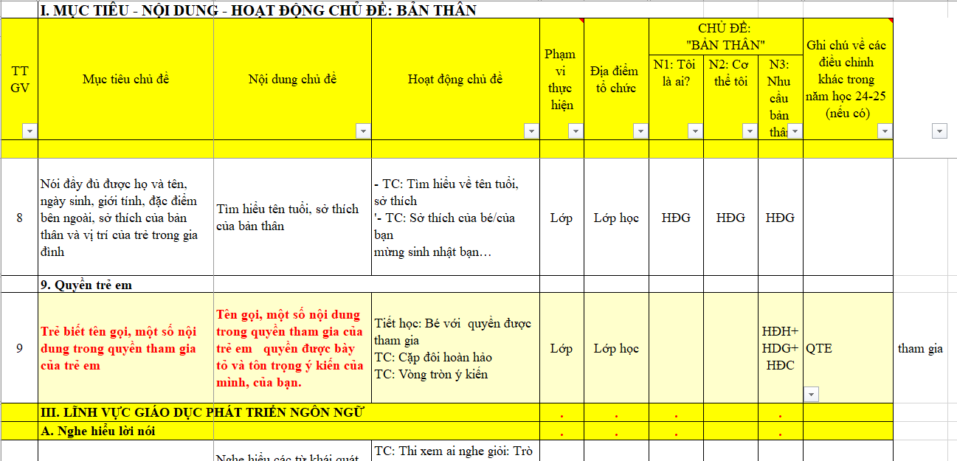
5 tuổi-LV Nhận thức
Ví dụ: Kế hoạch giáo dục Chủ đề

Slide 34
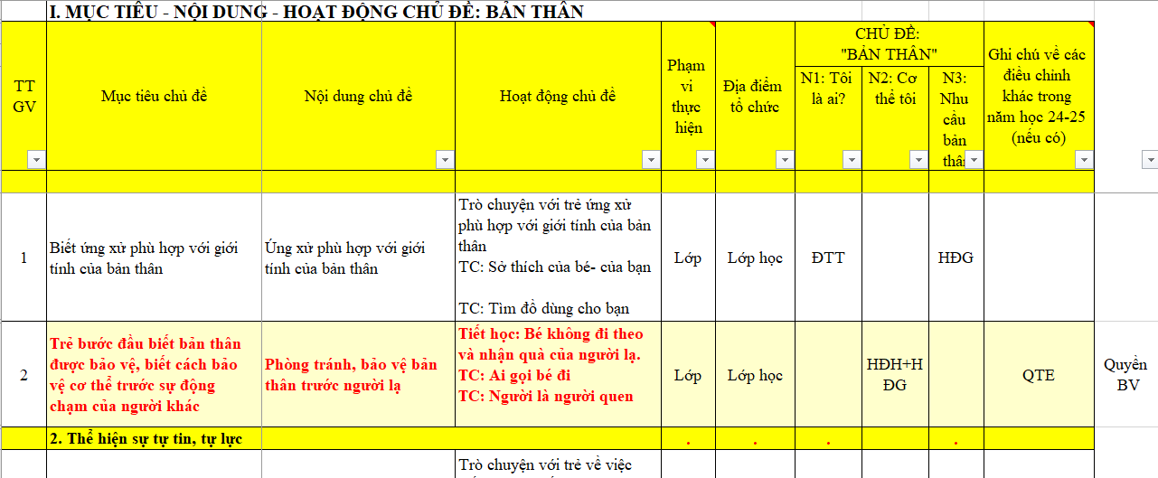
3 tuổi-LV TCXH
Ví dụ: Kế hoạch giáo dục Chủ đề

Slide 35
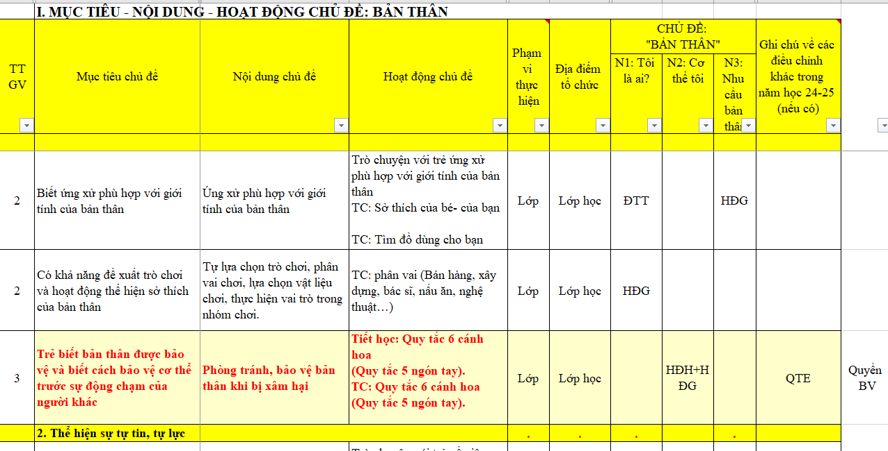
4-5 tuổi-LV TCXH
Ví dụ: Kế hoạch giáo dục Chủ đề

Slide 36
Thực hành: 30 phút
Vận dụng xác định Mục tiêu-Nội dung-Hoạt động có tích hợp nội dung GD về QTE vào kế hoạch GD (Bản nguồn của lớp).

Slide 37
HƯỚNG DẪN TÍCH HỢP NỘI DUNG GIÁO DỤC QUYỀN TRẺ EM (QTE) CHO TRẺ MG
2. Xây dựng kế hoạch giáo dục tích hợp nội dung và sử dụng phương pháp giáo dục quyền trẻ em vào các hoạt động giáo dục trong ngày
- Hoạt động đón trả trẻ: Giáo viên có thể trò chuyện hoặc cho trẻ xem tranh ảnh hoặc các tình huống liên quan đến thực hiện các quyền trẻ em với bản thân mình, với bạn bè ở trong nhóm, lớp; với anh, chị, em ở nhà. Khuyến khích trẻ liên hệ thực tế và hướng dẫn trẻ thể hiện cách ứng xử phù hợp.
Thảo luận:….
- Hoạt động học: Xác định được các nội dung cụ thể và mức độ tích hợp hợp lý trong các lĩnh vực học của trẻ: phát triển vận động; làm quen với Toán; khám phá khoa học; làm quen với tác phẩm văn học; phát triển ngôn ngữ; âm nhạc, tạo hình…

Slide 38
HƯỚNG DẪN TÍCH HỢP NỘI DUNG GIÁO DỤC QUYỀN TRẺ EM (QTE) CHO TRẺ MG
- Hoạt động ở các góc: Làm sách tranh; tô màu; chơi trò chơi với các nội dung có liên quan đến thực hiện quyền trẻ em của bản thân và các bạn.
- Hoạt động ngoài trời: Quan sát, trò chuyện, thảo luận về những nơi nguy hiểm cần tránh, những yếu tố/ nhân tố có nguy cơ gây mất an toàn cho bản thân cần phòng, ngừa. Chơi các trò chơi thực hành kỹ năng thực hiện quyền trẻ em của bản thân và quyền của trẻ em khác.
- Hoạt động vệ sinh, ăn trưa: nhắc nhở trẻ kiên nhẫn, tôn trọng bạn khác, chờ đến lượt...
- Hoạt động chiều: Thực hành các tình huống nguy cơ hay chơi các trò chơi rèn luyện kỹ năng thực hiện quyền trẻ em của bản thân và bạn bè. Nghe kể chuyện, đóng kịch, đọc thơ...có nội dung liên quan đến thực hiện quyền trẻ em.

Slide 39
HƯỚNG DẪN TÍCH HỢP NỘI DUNG GIÁO DỤC QUYỀN TRẺ EM (QTE) CHO TRẺ MG

Slide 40
HƯỚNG DẪN TÍCH HỢP NỘI DUNG GIÁO DỤC QUYỀN TRẺ EM (QTE) CHO TRẺ MG
2. Tích hợp giáo dục QTE cho trẻ mẫu giáo trong hoạt động học
Việc tích hợp nội dung GD QTE có thể được thực hiện ở 3 mức độ như sau:
- Mức độ toàn phần: Mức độ này xảy ra khi mục tiêu và nội dung của HĐ học phù hợp (gần như tương đồng) với mục tiêu và nội dung của GD QTE.
VD: HĐ khám phá xã hội “Bổn phận của trẻ trong gia đình” (đối tượng trẻ 5 tuổi, chủ đề gia đình). Như vậy, tên, mục tiêu và nội dung của HĐ học này gần như có sự tương đồng hoàn toàn với nội dung GD QTE (Quyền và bổn phận của trẻ em).
Dạy trẻ tìm hiểu 1 nhóm quyền hoặc 1 bộ phận của nhóm quyền (HĐH)
- Mức độ bộ phận: Mức độ này xảy ra khi chỉ có một hay một số phần của HĐ học có mục tiêu và nội dung GD phù hợp để có thể lồng ghép vào đó nội dung GD QTE.
VD: HĐ Phát triển TC&KNXH “Nhận biết sở thích, khả năng của bản thân và của người khác” (đối tượng trẻ 5 tuổi, chủ đề bé và các bạn). Như vậy, tên, mục tiêu và nội dung của HĐ học này có sự tương đồng một cách phù hợp với nội dung GD QTE (Tôn trọng sở thích của bản thân, tôn trọng sở thích của người khác).
- Mức độ liên hệ: Mức độ này xảy ra khi một số HĐ học có nội dung có thể liên hệ với nội dung GD QTE.
VD: HĐ GD phát triển ngôn ngữ, đọc bài thơ “Quạt cho bà ngủ” (Chủ đề Gia đình). Từ nội dung, ý nghĩa của bài thơ, GV có thể trò chuyện và từ đó liên hệ với GD QTE: Mọi người trong gia đình ai cũng có quyền được người khác quan tâm, yêu thương, đồng thời ai cũng có trách và bổn phận quan tâm, yêu thương người khác, nhất là đối với người già, người yếu đuối, người đang ốm bệnh.
Đồng thời, lồng ghép các nội dung GD về bổn phận của trẻ, cho trẻ thấy mối liên hệ giữa quyền và trách nhiệm trong mỗi HĐ của trẻ. Trong nội dung HĐ học hoặc trong quá trình tổ chức HĐ học, GV cần chú ý lồng ghép một cách hợp lý về quyền và trách nhiệm để thực hiện các quyền đó. Trẻ có quyền học tập, tham gia đầy đủ các HĐ do cô tổ chức và HĐ cùng các bạn; đồng thời, trẻ có bổn phận tuân theo các quy tắc lớp học về sự tham gia, tích cực HĐ, thực hiện nhiệm vụ đến cùng, hợp tác với các bạn, giữ gìn và cất dọn đồ dùng đúng chỗ…

Slide 41
HƯỚNG DẪN TÍCH HỢP NỘI DUNG GIÁO DỤC QUYỀN TRẺ EM (QTE) CHO TRẺ MG
. Nguyên tắc tích hợp ND về Quyền trẻ em trong hoạt động học
- Đảm bảo tính tự nhiên, hợp lý, khách quan
- Đảm bảo tính vừa sức cho trẻ

Slide 42
HƯỚNG DẪN TÍCH HỢP NỘI DUNG GIÁO DỤC QUYỀN TRẺ EM (QTE) CHO TRẺ MG
3. Tích hợp giáo dục QTE cho trẻ mẫu giáo trong các hoạt động khác
- Tích hợp giáo dục QTE trong hoạt động đón, trả trẻ
- Tích hợp giáo dục QTE trong hoạt động ăn, ngủ, vệ sinh
- Tích hợp giáo dục QTE trong hoạt động lao động

Slide 43
TÍCH HỢP GIÁO DỤC QTE CHO TRẺ MẪU GIÁO TRONG CÁC HOẠT ĐỘNG KHÁC
* Tích hợp giáo dục QTE trong hoạt động đón, trả trẻ
GV vui vẻ, ân cần và ấm áp khi đón trẻ vào lớp; luôn mang cảm giác trẻ được chào đón, nơi này thuộc về trẻ; công bằng trong ứng xử với mọi trẻ.
Trò chuyện với trẻ về sở thích của bản thân trẻ, của những người thân trong gia đình trẻ và các bạn, dần giúp trẻ nhận thức rằng: mỗi người dù là trai hay gái, dù có thể giống hoặc khác nhau về hình dáng bên ngoài, tính cách, sở thích, ngôn ngữ ...nhưng ai cũng đều phải được người khác tôn trọng. Trẻ em nào cũng được người lớn yêu thương, tôn trọng và bảo vệ. Đó là quyền của trẻ.
Cho trẻ xem tranh ảnh và trò chuyện/giải thích để trẻ biết về một số quyền và bổn phận của trẻ. (Ví dụ: các con dù là trai hay gái thì đều được người lớn ND-CS-GD và bảo vệ, được vui chơi theo sở thích, được học tập, được bày tỏ ý kiến, mong muốn của bản thân… Ngoài các quyền, trẻ em có những bổn phận/trách nhiệm như: Yêu thương, tôn trọng mọi người; phụ giúp cha mẹ và các thành viên trong gia đình những công việc phù hợp; không hủy hoại thân thể của bản thân và người khác, giữ gìn vệ sinh, rèn luyện thân thể; đoàn kết, hợp tác, giao lưu với bạn bè; Tôn trọng quyền, danh dự, nhân phẩm của người khác…).
Xem tranh và tìm hiểu đâu là hình ảnh cho thấy vi phạm QTE (Ví dụ: Đưa bia, rượu cho trẻ uống, bắt trẻ lao động nặng, đánh đập/tác động vật lý, bỏ bê xao nhãng không quan tâm đến trẻ, dọa nạt khiến cho trẻ sợ hãi về tinh thần, trẻ bị bắt nạt trên không gian mạng, trẻ không được bảo vệ khỏi các nội dung cấm, trái phép trên mạng…).
Trò chuyện và hướng dẫn trẻ một số kĩ năng phù hợp để tự bảo vệ bản thân khỏi các nguy cơ hoặc tình huống bị bạo hành, bắt nạt, xâm hại. Nếu có điều kiện, có thể xem video một số tình huống gặp và cách xử lí khi trẻ bị lạc, bắt cóc, xâm hại, người lạ dụ dỗ,…Từ các hình ảnh đó, dẫn dắt trẻ đến với hiểu biết về các quyền và bổn phận của trẻ.

Slide 44
HƯỚNG DẪN TÍCH HỢP NỘI DUNG GIÁO DỤC QUYỀN TRẺ EM (QTE) CHO TRẺ MG
* Tích hợp giáo dục QTE trong hoạt động ăn, ngủ, vệ sinh
Bố trí chỗ ăn ngủ phù hợp, đảm bảo an toàn cho trẻ. Có chỗ ngủ riêng/hoặc được phân tách giữa trẻ em trai với trẻ em gái.
Có nhà vệ sinh đảm bảo an toàn cho tất cả trẻ. Có khu vực vệ sinh riêng cho trẻ em trai, cho trẻ em gái. Chú ý cách sắp xếp phù hợp với trẻ có nhu cầu đặc biệt.
Không vô tình thể hiện định kiến trong thức ăn dành cho trẻ trai hay trẻ gái
- Lựa chọn một bữa ăn mà trẻ hứng thú và tìm hiểu những thành tố tạo nên bữa ăn đó bằng việc chỉ ra ai là người đã sản xuất, chế biến, vận chuyển và nấu các món ăn. Thảo luận này có thể được kết hợp với các chuyến đi thực tế tới chợ, các cửa hàng tạp hóa… giúp trẻ hiểu và tôn trọng lao động của mọi người trong xã hội.
- Cho trẻ thấy hình ảnh nước sạch đang khan hiếm trên khắp thế giới và thậm chí đang khan hiếm ngay ở trường mình. Cho trẻ tính toán xem sử dụng bao nhiêu lượng nước trong một ngày bằng cách vẽ biểu đồ minh họa lượng nước uống, nước giặt, đi vệ sinh... Sau đó tìm hiểu lượng nước mà trẻ sử dụng hàng ngày bắt nguồn từ đâu. Từ đó giúp trẻ hiểu quyền có nước sạch của mọi trẻ em và cách sử dụng nước tiết kiệm.
Khuyến khích mọi trẻ cùng có trách nhiệm/bổn phận tham gia vào công việc chuẩn bị bữa ăn, giấc ngủ phù hợp với sức khỏe và đặc điểm cá nhân của trẻ. Giáo viên khéo léo phân công trẻ trai và gái cùng tham gia vào hoạt động chuẩn bị cho bữa ăn, giấc ngủ, như: cùng xếp khăn lên bàn ăn, cùng chuẩn bị kê bàn ghế (có thể trẻ trai và gái cùng tham gia khênh bàn, bê ghế), cùng chuẩn bị chỗ ngủ, lấy gối, trải chiếu, kê phản…

Slide 45
HƯỚNG DẪN TÍCH HỢP NỘI DUNG GIÁO DỤC QUYỀN TRẺ EM (QTE) CHO TRẺ MG
* Tích hợp giáo dục QTE trong hoạt động lao động
Nhiệm vụ lao động (tự phục vụ; trực nhật hay lao động tập thể) đều được tất cả trẻ cùng thảo luận và giáo viên giao cho trẻ sao cho vừa sức, phù hợp với khả năng từng độ tuổi; phù hợp với sở thích, nhu cầu và đảm bảo an toàn đối với trẻ. Giáo viên không tự định kiến rằng: chỉ có trẻ trai hoặc trẻ gái mới làm được việc này hay việc kia. Hãy để trẻ thảo luận, sau đó cùng phân công (nhóm có cả trẻ trai và gái cùng thực hiện). Trò chuyện để trẻ hiểu rằng, tham gia các công việc lao động vừa sức để giúp đỡ người khác vừa là quyền và là bổn phận của trẻ.
Giáo viên khuyến khích để trẻ trai và gái cùng phối hợp thực hiện nhiệm vụ mà không có định kiến nào, để trẻ cảm thấy công việc lao động là nhiệm vụ chung ai cũng phải thực hiện, chứ không phải công việc chỉ dành cho bạn trai hoặc bạn gái;
Khơi gợi giá trị về lòng tự hào, sự tin tưởng, niềm phấn khởi khi trẻ được tham gia và hỗ trợ lẫn nhau trong công việc lao động. Cuối mỗi hoạt động hoặc cuối ngày, giáo viên cần khen ngợi và động viên kịp thời để tất cả trẻ đều cảm thấy vui vẻ, tự tin và cùng nhau cố gắng.
Lựa chọn một thứ gì đó từ bữa ăn hàng ngày, ưu tiên thứ không quen thuộc mà được trồng hoặc sản xuất ngay ở địa phương. Cho cả lớp làm việc theo từng cặp, nuôi dưỡng một loại cây trồng trong một chiếc hộp thiếc, chậu hoặc ở khu vườn trường. Mời một người có kiến thức tốt về làm vườn hoặc trồng trọt tới trò chuyện với lớp về cách chăm sóc cây trồng. Thảo luận về quá trình chăm sóc và kết quả của các nhóm, làm thế nào để cùng phối hợp với nhau chăm sóc cây tốt hơn… Trẻ được học về cách chia sẻ, tính hợp tác để thực hiện công việc trở nên hiệu quả hơn, biết tôn trọng cách thực hiện của các nhóm khác… Đồng thời, trẻ học được cách tôn trọng, chung sống hài hòa với thiên nhiên và môi trường.

Slide 46
Kết Luận
Việc đảm bảo quyền trẻ em sẽ tạo ra nhiều cơ hội và điều kiện trẻ em được bộc lộ tiềm năng, phát triển năng lực của mình mà không bị phân biệt đối xử dưới bất kỳ hình thức nào;
Góp phần giúp trẻ phát triển toàn diện, chuẩn bị sẵn sàng vào lớp Một và học tâp thành công ở giai đoạn tiếp theo. Nhà giáo dục cần:
+ Thực hiện tốt các quyền cho trẻ em:
+ Quyền được đối xử bình đẳng và bảo vệ chống lại sự kỳ thị phân biệt tôn giáo, nguồn gốc và bình đẳng giới;
+ Mọi trẻ em phải được hưởng quyền của mình dù là gái hay trai, giàu hay nghèo, khoẻ mạnh hay ốm đau, khuyết tật, đa số hay thiểu số, theo tôn giáo hay không tôn giáo…

Slide 47
HOẠT ĐỘNG THỰC HÀNH
Chia nhóm thực hành: Thiết kế HĐ học cho trẻ mẫu giáo tích hợp giáo dục QTE
theo 3 cấp độ: toàn phần, bộ phận, liên hệ

Slide 48
THẢO LUẬN-THỰC HÀNH
* Gửi 2 giáo án thảo luận
1. Giáo án (mức độ toàn phần)
+ HĐH-PTNT: Bé với quyền được tham gia.
2. Giáo án (mức độ bộ phận)
+ Dạy trẻ kể lại chuyện: “Cuộc thi tìm mật ong”
* Thực hành: Chia 6 nhóm
- Nội dung: Thiết kế HĐ học cho trẻ mẫu giáo tích hợp giáo dục QTE theo 3 cấp độ
+ 2 Toàn phần
+ 2 Bộ phận
+ 2 Liên hệ
Các giáo án thiết kế trên máy tính và gửi trên Patlet
* Thảo luận- Trình bày giáo án: 1 Toàn phần-1 bộ phận-1 liên hệ

Slide 49

TRÂN TRỌNG CẢM ƠN !
Notes:
1

